Slide 2
L’école des femmes

Slide 3
Une pièce de théâtre
L’école des femmes
Comédie de Molière
En alexandrins
Créée en 1662
5 actes

Slide 4
Les personnages
Arnolphe | Alias M. de la Souche
Agnès | Jeune fille innocente, élevée par Arnolphe
Horace | Amant d'Agnès et fils d'Oronte
Alain | Paysan et valet d'Arnolphe
Georgette | Paysanne et servante d'Arnolphe
Chrysalde | Ami d'Arnolphe
Enrique | Beau-frère de Chrysalde et père d'Agnès
Oronte | Père d'Horace et ami de longue date d'Arnolphe
Un notaire | (N'est pas cité dans l'édition originale de 1663)

Slide 5
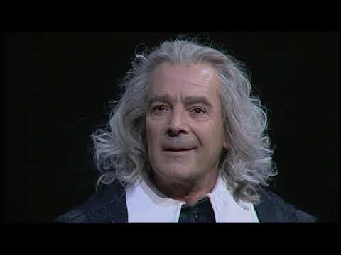
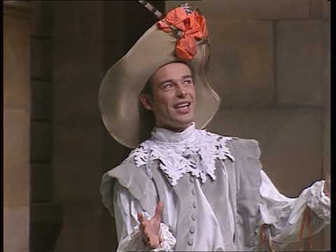
Résumé
La pièce met en scène Agnès, une jeune fille naïve et soumise au vieil homme qu’elle a comme tuteur: Arnolphe. Il compte l’épouser, mais Agnès est amoureuse de Horace, un beau jeune homme. Agnès songe à s’enfuir avec Horace, mais celui-ci prend Arnolphe en confident ignorant sa relation avec Agnès.
Au moment où Horace découvre qui est Arnolphe, on apprend qu’Agnès est la fille du seigneur Enrique, un ami du père d’Horace; Enrique accorde la main de sa fille Agnès à Horace.
Arnolphe
Horace
vs

Slide 6
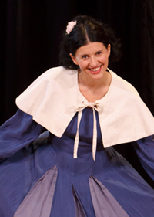
Pourquoi « l’école des femmes »?
Après le succès de « l’école des maris » en 1661, Molière décide de reprendre la même intrigue: une jeune fille échappe à son tuteur pour épouser un jeune homme qu’elle aime et dont elle est aimée. Dans ces deux pièces, le naturel et l’innocence triomphent du pouvoir et de l’argent.
Agnès

Slide 7
Pourquoi une querelle ?
A l’époque, il fallait que les jeunes filles gardent leur virginité jusqu’à leur mariage. Molière qui n’était pas d’accord avec cette règle, créa donc «L’école des femmes». Dans cette pièce, il remet en cause ce modèle tyrannique. Cela choque ces contemporains et suscite une querelle.
En effet, dans cette pièce, Molière défend le mariage d’amour (contre les mariages forcés, motivés par l’argent).
Molière défend également la liberté des femmes: elles doivent pouvoir choisir leur époux.
Ce positionnement est très novateur pour la société du XVIIème siècle.
Heureusement, Molière aura toujours le soutien du roi Louis XIV.

Slide 8
Réponse de Molière à la querelle
Suite aux critiques qui ont duré 3 ans, Molière y répond en créant une nouvelle pièce: « La critique de l’école des femmes. » Cette comédie en un acte, fait s’affronter des personnages qui sont pour ou contre la pièce « L’école des femmes »
« Si les pièces qui sont selon les règles ne plaisent pas et que celles qui plaisent ne soient pas selon les règles, il faudrait de nécessité que les règles eussent été mal faites. » ( Dorante, scène 6)
De l’école des femmes
à
La critique de l’école des femmes

Slide 9
La pièce après la mort de Molière

Slide 10
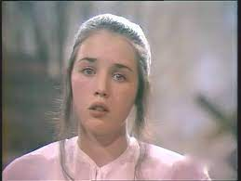
Adaptation cinématographique

